Slide 1

МИНИСТЕРСТВО НАУКИ И ВЫСШЕГО ОБРАЗОВАНИЯ РОССИЙСКОЙ ФЕДЕРАЦИИ
Федеральное государственное бюджетное образовательное учреждение высшего образования
«МИРЭА - Российский технологический университет»
Институт информационных технологий (ИИТ)
Кафедра прикладной математики
Направление «Прикладная математика»
профиль «Анализ данных»
Презентация проекта по дисциплине «Проектирование аналитических систем»
на тему:
«Проектирование аналитической системы штормового предупреждения»
Автор: студент группы ИМБО-02-22
Ким Кирилл Сергеевич
Москва 2025

Slide 2
Характеристика предметной области
Проблема: Необходимость раннего прогнозирования штормовых явлений для предотвращения ущерба
Цель проекта: Разработка аналитической системы для прогнозирования штормовых условий с заблаговременностью 2-6 часов
Задачи:
• Сбор и обработка метеорологических данных
• Разработка ML-модели классификации
• Создание модульной архитектуры системы
• Реализация GUI для взаимодействия
• Оценка эффективности системы
Область применения: метеорология
2

Slide 3
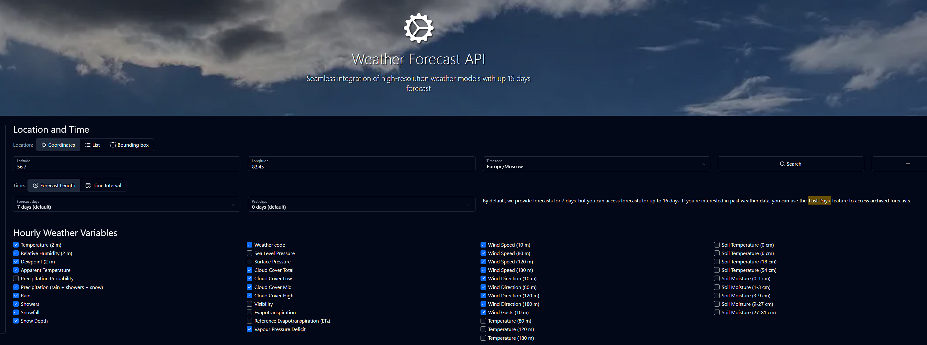
Обзор существующих решений
Коммерческие системы:
AccuWeather
Открытые платформы:
OpenMeteo, WeatherAPI
Подход: данные + ML + визуализация
Рисунок 1 – Платформа
3

Slide 4
Формулировка исследовательской задачи
Цель исследования:
Разработка и верификация методов машинного обучения для прогнозирования штормовых явлений
Задачи исследования:
Исследование влияния временных характеристик на точность прогнозирования
Сравнительный анализ эффективности алгоритмов ML для классификации метеоявлений
Реализация визуализации результатов
Создание прототипа системы с GUI
Оценка точности
4

Slide 5
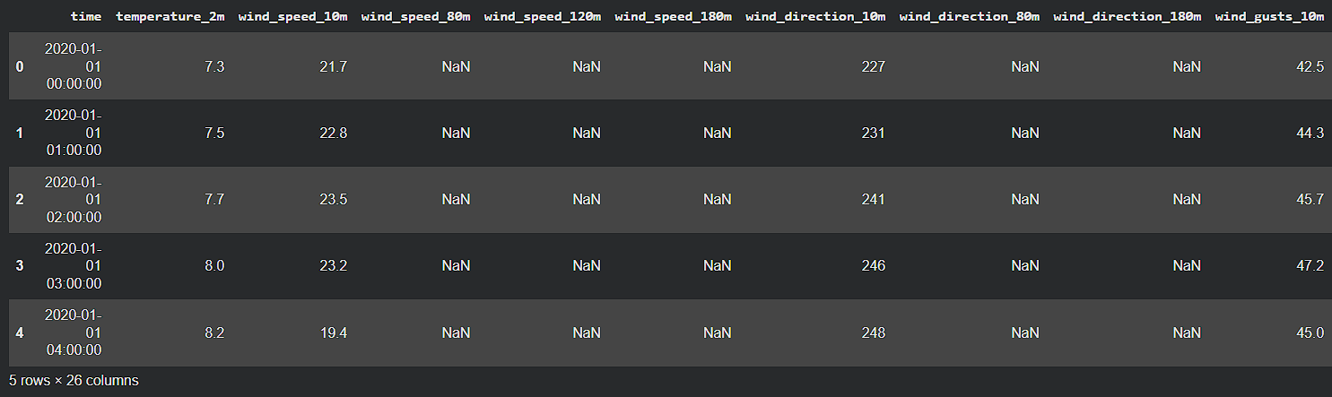
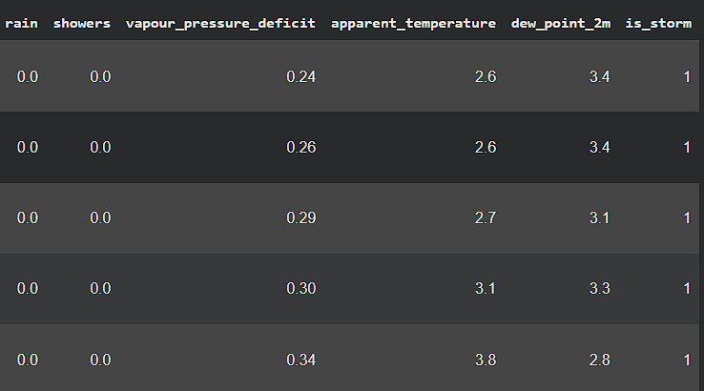
Анализ и характеристика входных данных
Источник данных: Open-Meteo API
Период: 2020-2025 годы
Регион: г. Новороссийск
Ключевые параметры:
Скорость ветра (10м, 80м, 120м, 180м)
Порывы ветра (wind_gusts_10m)
Температура, влажность, давление
Осадки, облачность
Временные метки (часовая частота)
Целевая переменная: is_storm
Критерии шторма:
Скорость ветра ≥ 15 м/с
Порывы ветра ≥ 20 м/с
Осадки ≥ 5 мм
Рисунок 2 – Данные
Рисунок 3 – Данные с целевой переменной
5

Slide 6
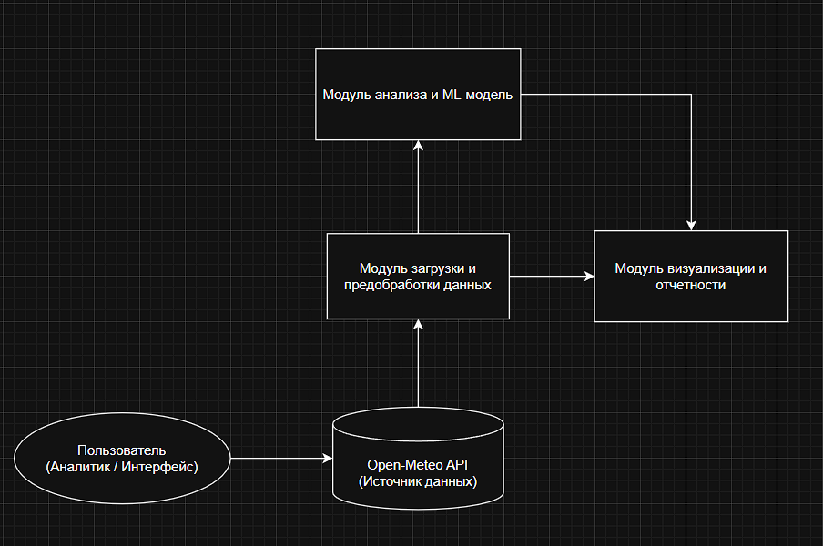
Описание этапов
Практическая работа 1:
Определение целей и задач системы
Формулирование требований
Выбор и описание данных
Практическая работа 2:
Проектирование архитектуры системы
Выбор технологического стека
Практическая работа 3:
Реализация модульной структуры
Разработка ML-моделей
Практическая работа 4:
Создание GUI на tkinter
Интеграция всех модулей
Практическая работа 5:
Тестирование и оценка эффективности
Формирование выводов и предложений
Рисунок 4 – Диаграмма архитектуры системы
6

Slide 7
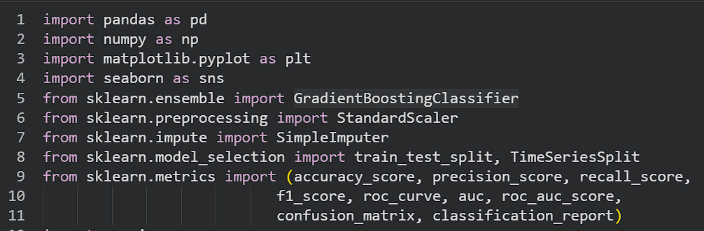
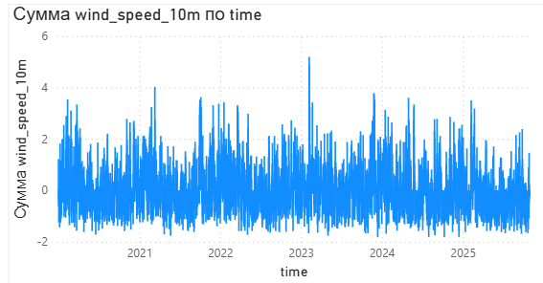
Обоснование выбора инструментальных средств
Обработка данных:
Python + Pandas + NumPy
Машинное обучение:
Scikit-learn (GradientBoosting)
Визуализация:
Matplotlib, Seaborn - статические графики
Power BI - интерактивные дашборды
Интерфейс:
Tkinter - простота
Хранение данных:
CSV
Рисунок 5 – Библиотеки
Рисунок 6 – График временного ряда скорости ветра
7

Slide 8
Описание реализации
Модульная архитектура:
Модуль обработки данных (загрузка, очистка,
генерация признаков)
Модуль анализа (ML-модели, валидация)
Модуль визуализации (графики, отчеты)
GUI-модуль (управление, отображение)
Ключевые функции:
Автоматическая загрузка данных из API
Генерация временных признаков (лаги, скользящие статистики)
Обучение ансамблевых моделей
Интерактивная визуализация результатов
Экспорт отчетов в различные форматы
8

Slide 9
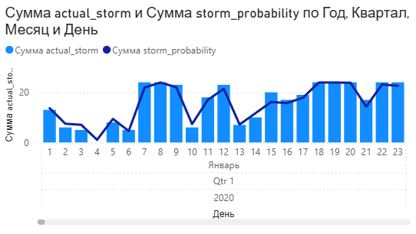
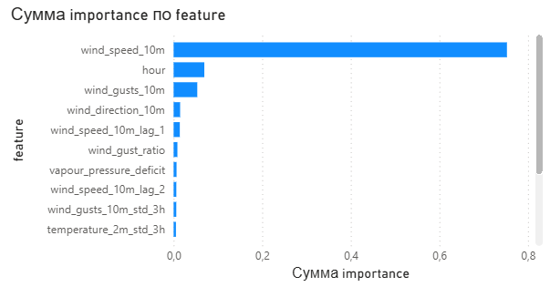
Анализ полученных результатов
Рисунок 7 – Прогнозы vs Фактические данные
Рисунок 8 – Метрики модели
9

Slide 10
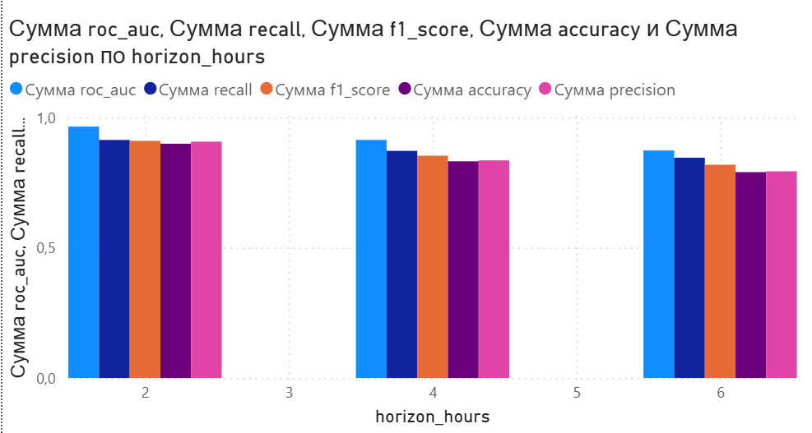
Анализ полученных результатов
Метрики качества (горизонт 2 часа):
Accuracy: 0.90
Precision: 0.91
Recall: 0.91
F1-Score: 0.91
AUC-ROC: 0.97
Рисунок 9 – Метрики модели
10

Slide 11
Анализ полученных результатов
Метрики качества (горизонт 4 часа):
Accuracy: 0.83
Precision: 0.84
Recall: 0.87
F1-Score: 0.85
AUC-ROC: 0.91
Рисунок 10 – Метрики модели
11

Slide 12
Анализ полученных результатов
Метрики качества (горизонт 6 часа):
Accuracy: 0.80
Precision: 0.79
Recall: 0.85
F1-Score: 0.82
AUC-ROC: 0.87
Рисунок 11 – Метрики модели
12

Slide 13
Анализ полученных результатов
Производительность:
Время обработки года данных: ~3 минуты
Время обучения модели: ~5 минуты
Время прогнозирования: < 10 секунд
Выводы:
Система обеспечивает надежное прогнозирование
Основные метрики соответствуют промышленным стандартам
Производительность удовлетворяет требованиям реального времени
13

Slide 14
Заключение
Разработана полнофункциональная аналитическая система
Реализована модульная архитектура с GUI
Достигнуты высокие метрики качества прогнозирования
Улучшение качества данных:
Добавление данных с локальных метеостанций
Включение спутниковых снимков облачности
Развитие ML-моделей:
Добавление ансамблирования моделей
Реализация автоматического переобучения на новых данных
Улучшение интерфейса:
Добавление картографической визуализации
Реализация системы оповещений (email, Telegram)
Создание мобильной версии интерфейса
14

Slide 15
Благодарю за внимание!
15

